Slide 1
17 juni 2024
Ardennen
Onderdeel
van VariO

Slide 2
Voorstellen
Paul Poels Docent LO en LO2 Mentor 3D
Jolande Zijlstra Docent Inft, Nsk1, DG Mentor 3E
Jolanda Bos Docent LO
Onderdeel van VariO
Notes:
Gijs

Slide 3
Praktische info voor thuis
Vertrek maandag 8 juli Terugkomst donderdag 11 juli
08:30 uur verzamelen Bosbadhal ± 15:30 uur Bosbadhal
We verblijven de hele week op een camping vlakbij Comblain-la-Tour
Contact (in geval van calamiteiten)
#1. Bonifatius mavo: 0527 750900
#2. Paul Poels: 06 29089556
Onderdeel van VariO
Notes:
Gijs

Slide 4
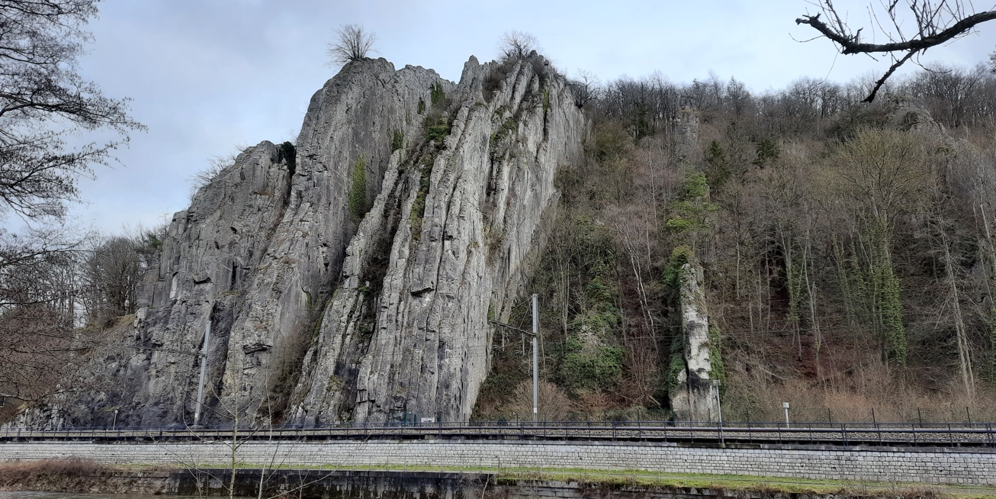
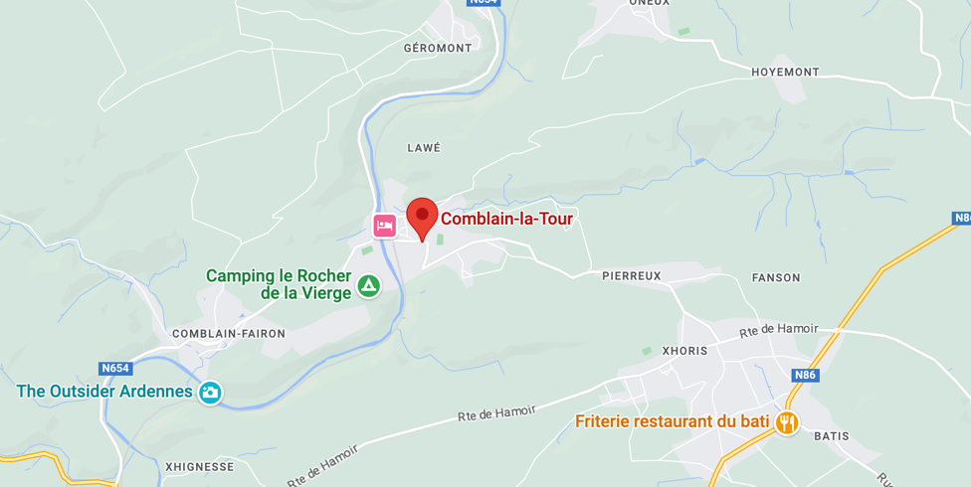
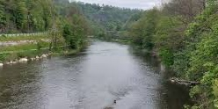
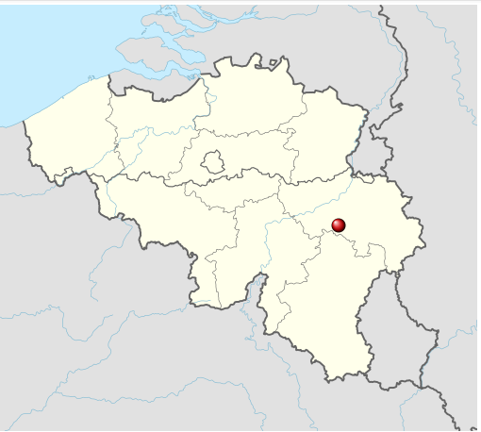

Slide 5
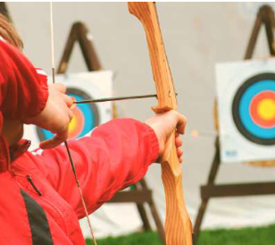
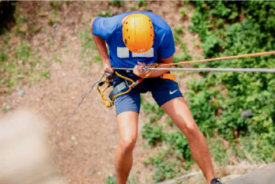
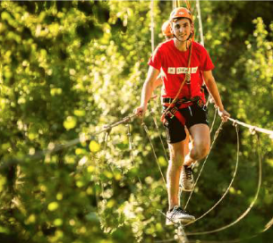
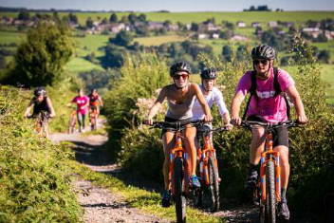
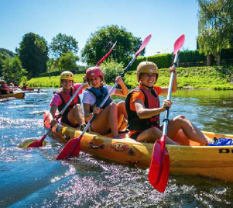
Wat gaan we doen?
Pijl en boog schieten
Challenge parcour
Abseilen/klimmen
Kanoën
Mountainbike
Notes:
Gijs

Slide 6
Belangrijk voor de leerlingen
Paspoort/ID + Zorgpas
Slaapzak, matje/luchtbed, kussen
Powerbank (beperkte stopcontacten)
Vermaak voor de vrije tijd (spelletjes)
Lunchpakket eerste dag
Blessures even melden bij meneer Poels (via magister mail ouders)

Slide 7
Enkele afspraken
We hebben op de drie kampen dezelfde regels:
Gebruik en bezit van de volgende zaken is niet toegestaan.
Alcohol, drugs en energydrink.
Bij gebruik of bezit zal de leerling naar huis gestuurd worden.
Roken is niet toegestaan tijdens schoolactiviteiten.
Leerlingen moeten altijd het advies van de leerkracht/begeleider opvolgen.

Slide 8
Vragen?
Paul Poels pjj.poels@vario-onderwijsgroep.nl
Jolande Zijlstra j.zijlstra@vario-onderwijsgroep.nl
Jolanda Bos j.bos@vario-onderwijsgroep.nl
Notes:
artine

Slide 9
Bedankt
voor jullie
aandacht!
WWW.BONIFATIUS.NL
Onderdeel
van VariO

